Slide 1
음반시장과 복잡계
3조 B팀
김진아 유석환 허준혁 장순호 고예솔 손한슬 이혜진
Notes:
제목 뙇!

Slide 2
Contents
1. 음반시장이 왜 복잡계인가?
- 복잡계 특징
2. 창발 이론
3. 카오스 이론 – 나비효과, 끌개
4. 시스템 이론
5. Q&A
Notes:
차례 뙇!

Slide 3
진화 - 청취방법이 계속 발전
LP판
CD플레이어
스트리밍
서비스
MP3다운로드

Slide 4
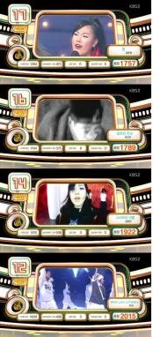
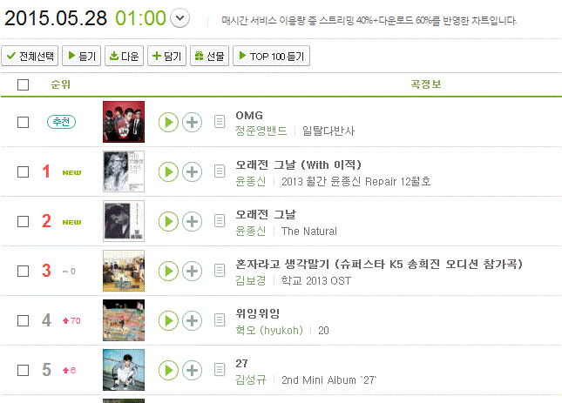
오픈시스템 – 구성요소들의 상호작용
Notes:
아티스트와 리뷰어들이 서로 의견을 주고받으며 음악트랜드도 달라지고 인기곡도 정해집니다.
시기에 따른 인기곡도 다르고 (겨울에는 캐롤을 많이듣고, 토토가가 떴을땐 그 노래가 차트에 오르기도 하고)
사람들이 원하는 노래가 그때그때 다르고 그것이 차트에 계속 반영되고 변화하는것을 보면 음반시장에서 [음악가 – 청취자]라는 구성요소가 서로 상호작용한다고 볼 수 있습니다. 이는 곧 오픈시스템으로도 설명가능 할 것입니다.

Slide 5
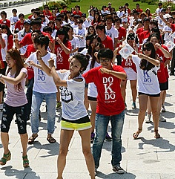
오픈시스템 - 플래시 몹
아티스트와 청취자들 간의 소통
그것은 음악을 벗어나 사회운동으로도
발전시킨다.
<‘독도는 우리땅’ 노래에 맞춰 플래시 몹 >
Notes:
상호작용, 오픈시스템, 진화, 비선형성이 여기에 다 나타나 있습니다.
이 플래시몹이 다른 새 음악에 플래시몹이 만들어지도록 영향을 준다면 되먹임고리도 나타납니다.
(노래등장 – 시대에 영향 – 청취자들에게 영향 – 플래시몹 – 그것을 주제로 한 노래에 영향)

Slide 6
창발이론
환경에 영향을 받아서 기존에 없던 행동이나 상황이 새로 생기는 현상

Slide 7
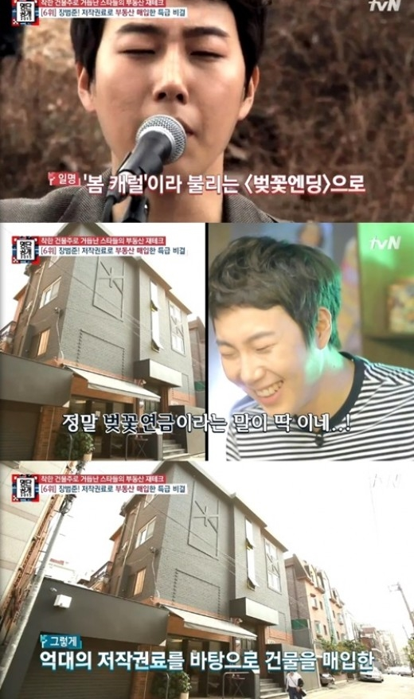

Notes:
창발현상 : →환경에 영향을 받아서 기존에 없던 행동이나 상황이 새로 생기는 현상
앞에 있었던 플래시몹과 같이 설명할 수 있음

Slide 8

버스커버스커 벚꽃 엔딩의 역주행 + 여파
1) 여름송, 겨울송은 있어도 봄송은 없었다.
2) 디지털 음원시대, 계절송에 날개를 달아주다.
3) 벚꽃엔딩이 크게 성공한 이후 이전보다 새로운 봄송이 많이 탄생하고 있다.
→ 창발현상
Notes:
2012년 3월에 발매된 버스커버스커의 벚꽃엔딩이 3년이 지난 지금도 봄이되면 사랑받고 있다. 매년 봄 차트를 역주행 하는 벚꽃엔딩에는 숨겨진 몇가지 이유가 있다.

Slide 9
카오스 이론
겉으로 보기에는 불안정 하고 불규칙적으로 보이면서도 나름대로 질서가 있다.

Slide 10
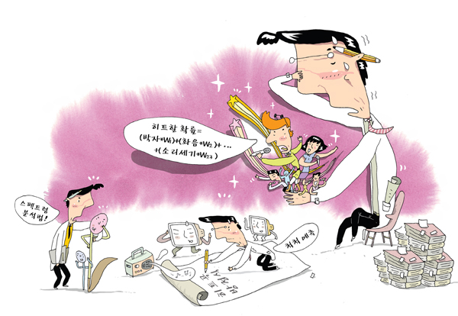
Notes:
http://news.ichannela.com/3/all/20120130/43664617/1
동영상있는 주소인데 광고가 15초 뜨네요 ;; 다른영상 더 찾아봐야 할듯
각각 완전히 다른곡들로 들리지만, 사실 히트곡들끼리의 나름의 질서가 있다는걸 설명할 수 있습니다.

Slide 11
동영상 첨부 예정
http://news.ichannela.com/3/all/20120130/43664617/1

Slide 12
카오스 이론-나비효과
초기조건의 민감성

Slide 13
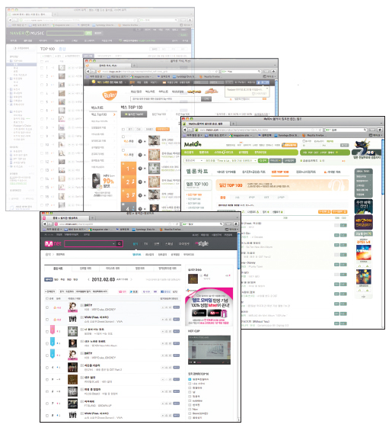
나비효과 - 초기조건의 민감성
열풍이 태풍으로… K-POP,
세계음악시장
‘나비효과’

Slide 14
카오스 이론-끌개
일정시점이 지난 후 방정식의 해가 거쳐가게 되는 위상 또는 상태 공간의 점들의 집합

Slide 15
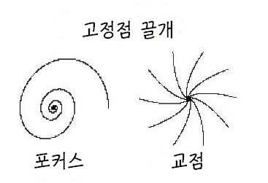
끌개 - 고정점 끌개
점 A = 대형 기획사 오디션 합격
점 C = 대형 기획사 신인가수로의 성공적 데뷔를 함
점 A~C = 고정점으로 가는 과정

Slide 16
시스템 이론
세계를 모든 현상의 상호 연관성과 상호의존성에 의해 파악하는 것

Slide 17
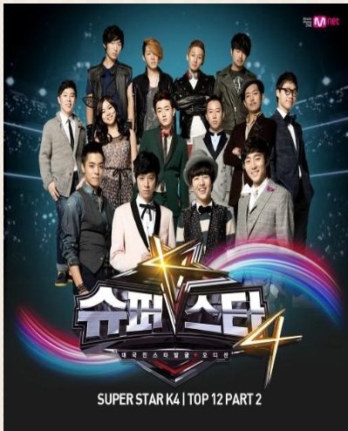
시스템 이론 – 예시1
오디션프로그램으로 참가자들의 인지도가 상승,
데뷔를 하고 나서도 인기가 많음

Slide 18
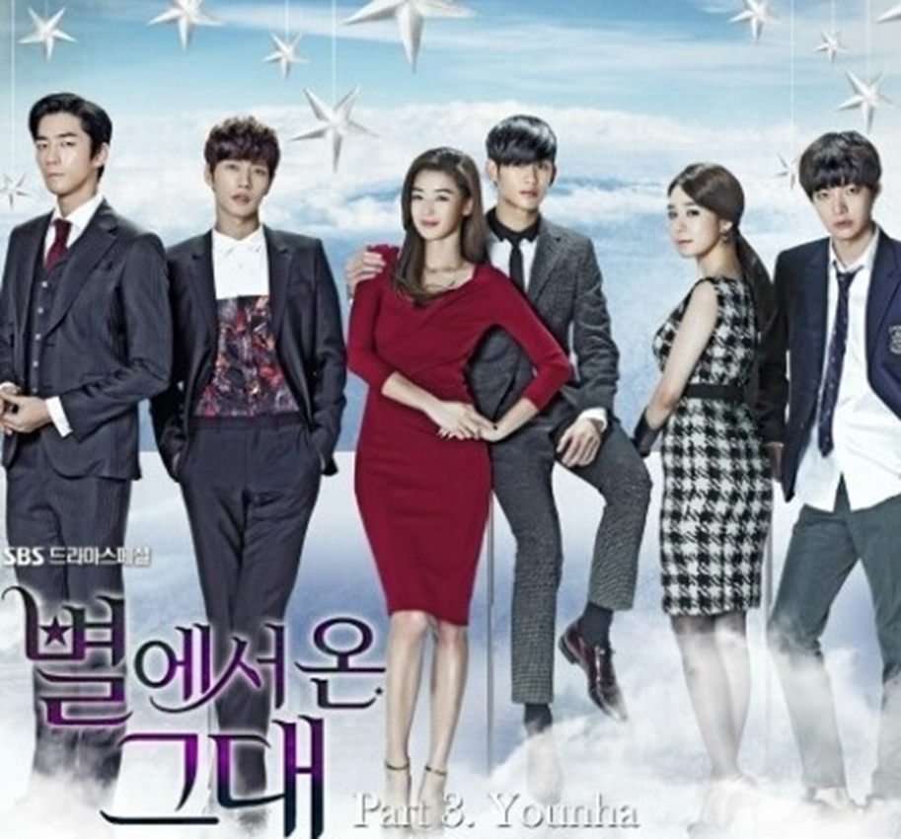
시스템 이론 – 예시2
어떤 드라마의 시청률이 높으면,
그 드라마에 있던 OST의 음악 순위도 올라감

Slide 19
Q & A

